Slide 1

KNIHA ŠKOLY
šk.rok 2015 / 2016
Materská škola
Nový diel 50
Hurbanovo

Slide 2

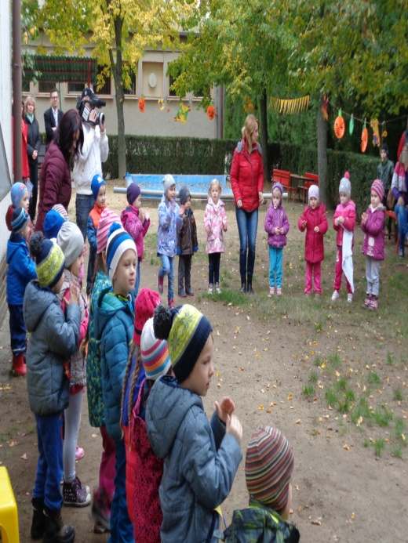
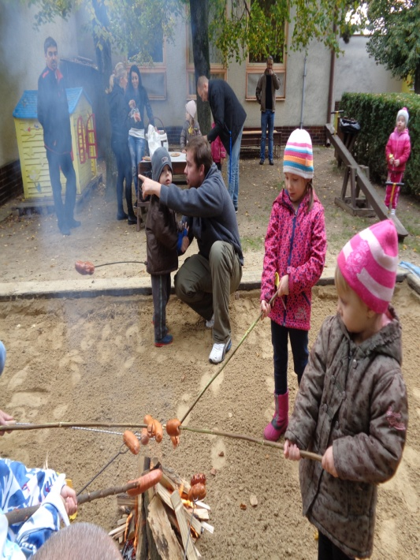
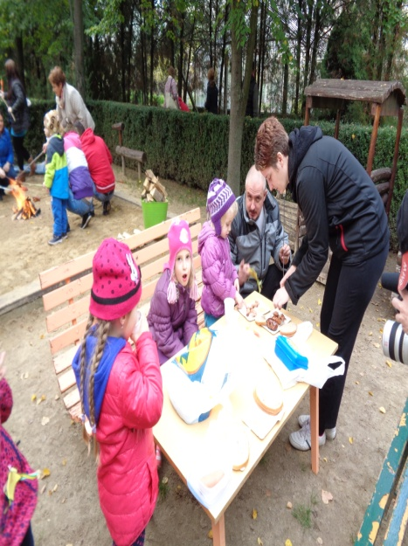
EDRŠ
v
MŠ

Slide 3
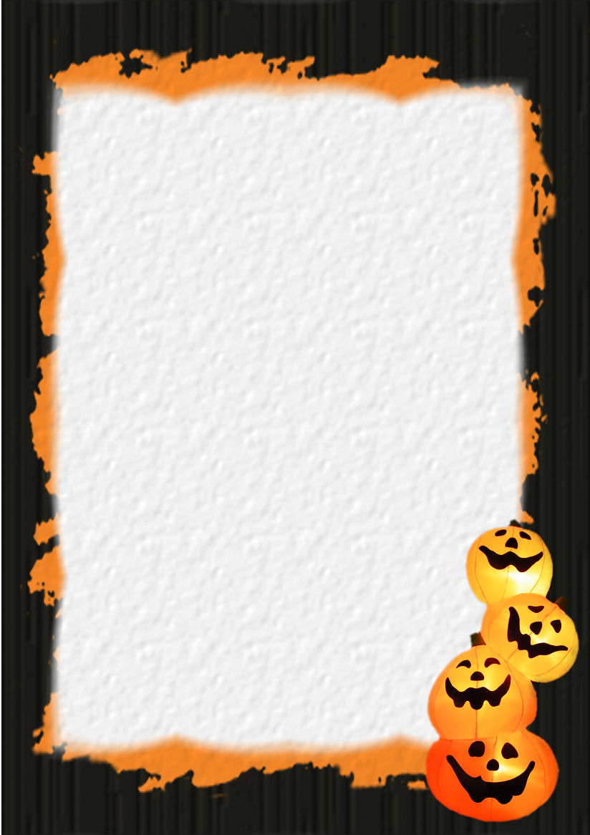
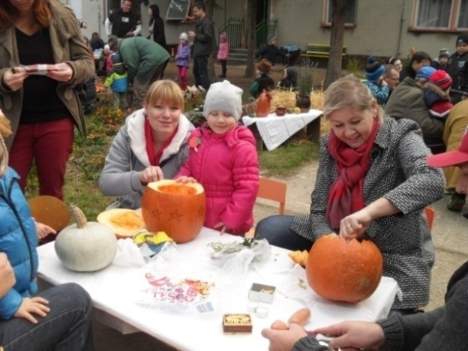
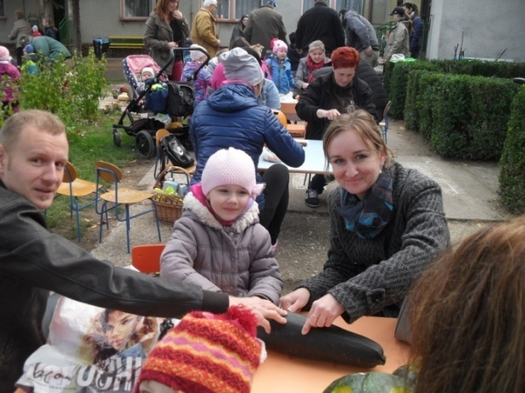
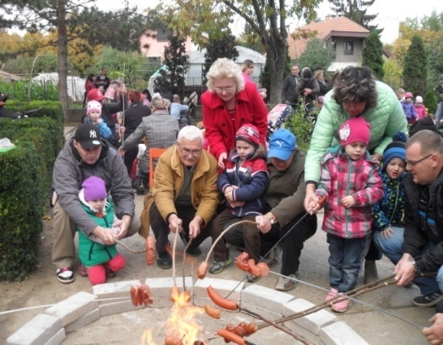
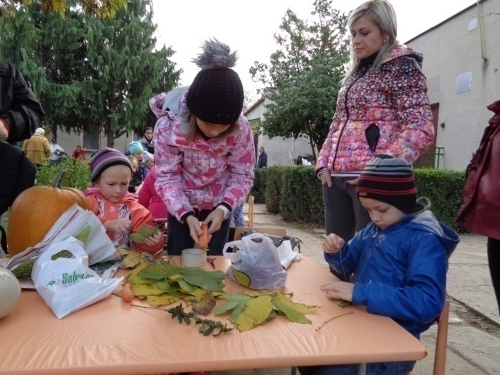

Slide 4

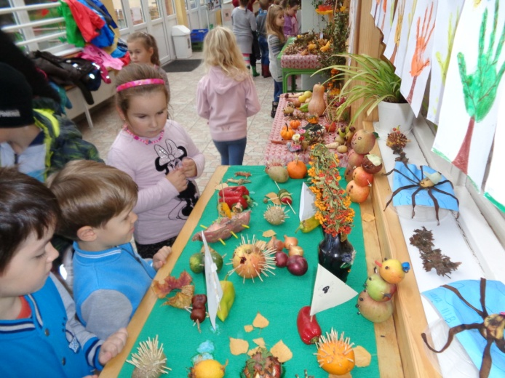
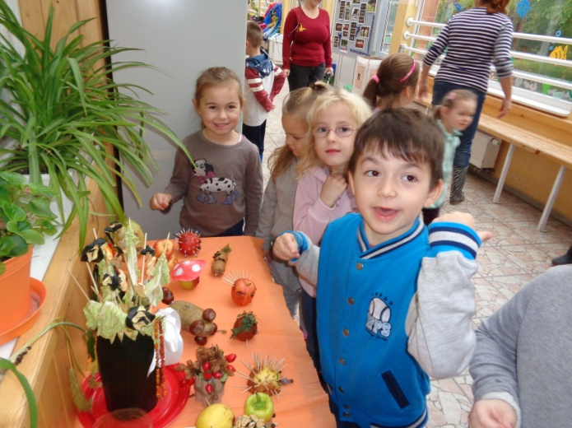
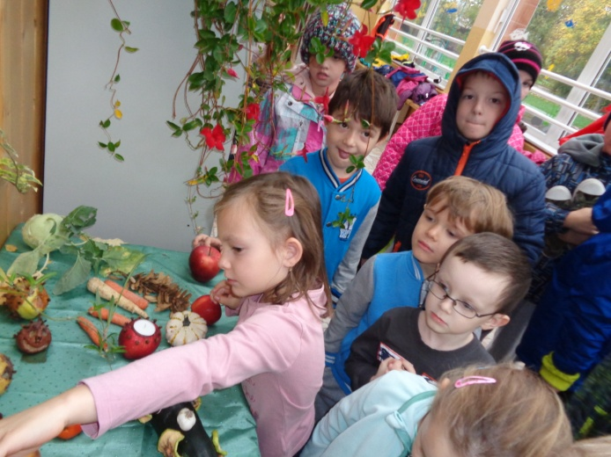
Výstava Ovocia a zeleniny
v ZŠ

Slide 5

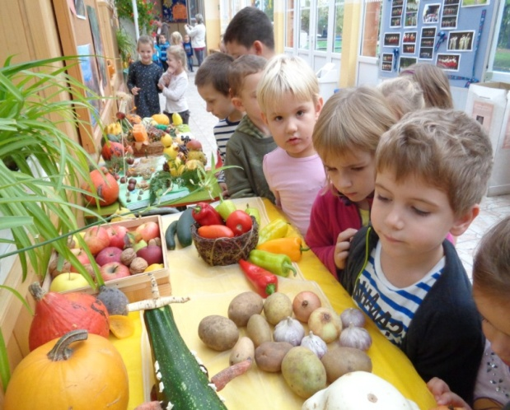
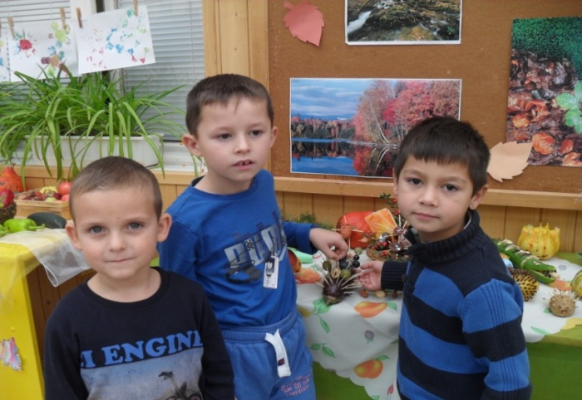
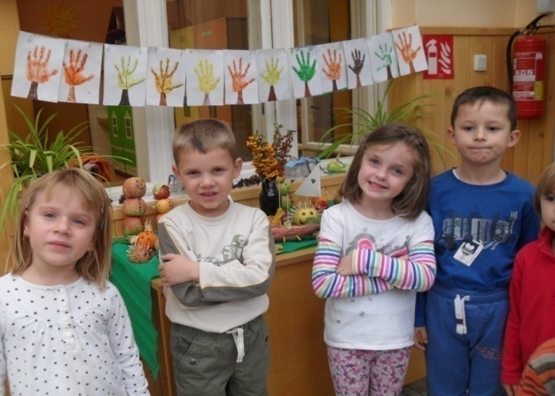

Slide 6

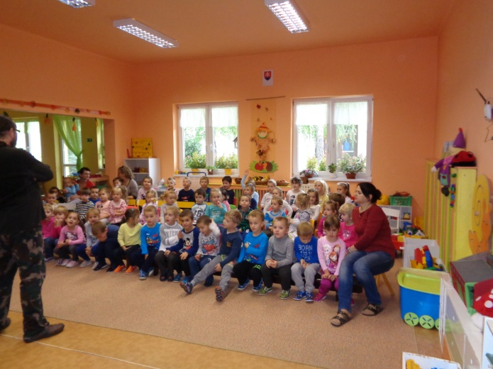
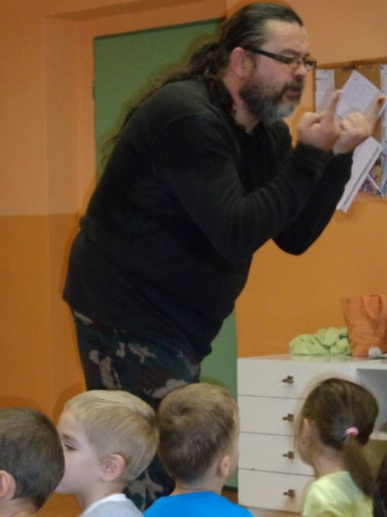
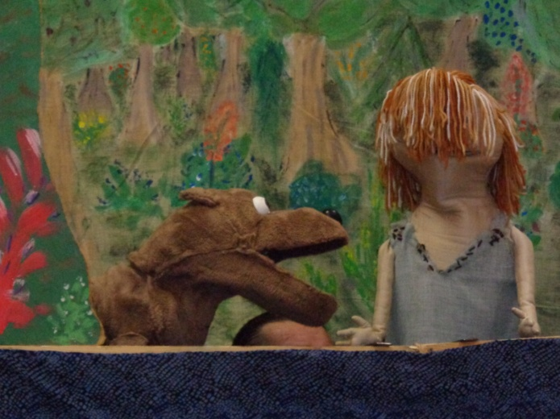
Divadelné predstavenie
Pes a chlapec v MŠ

Slide 7

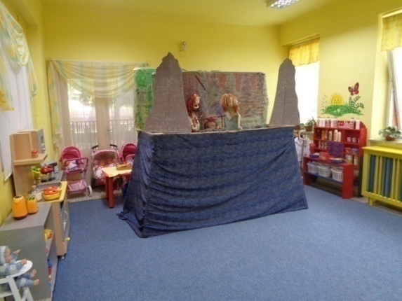
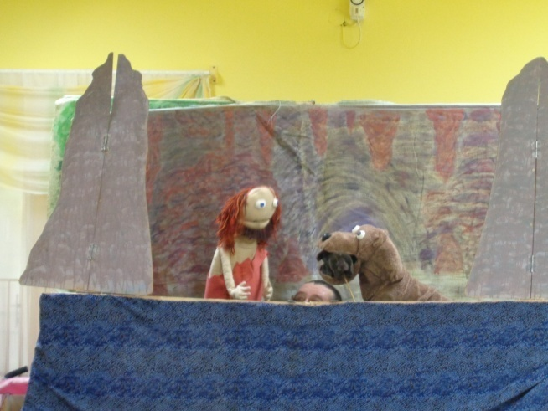
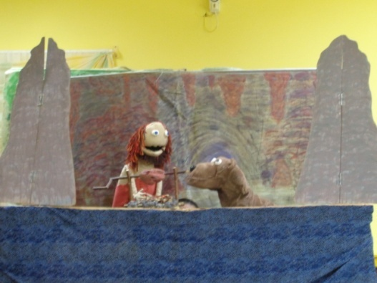
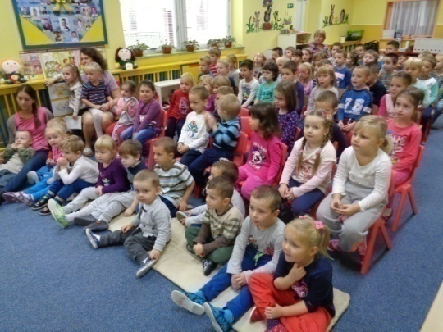

Slide 8

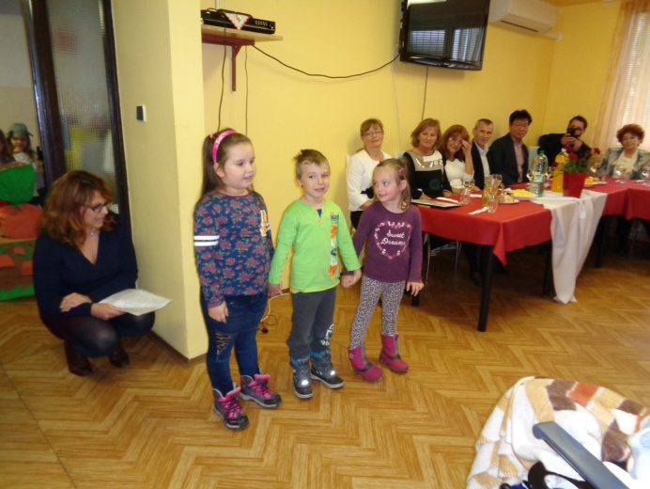
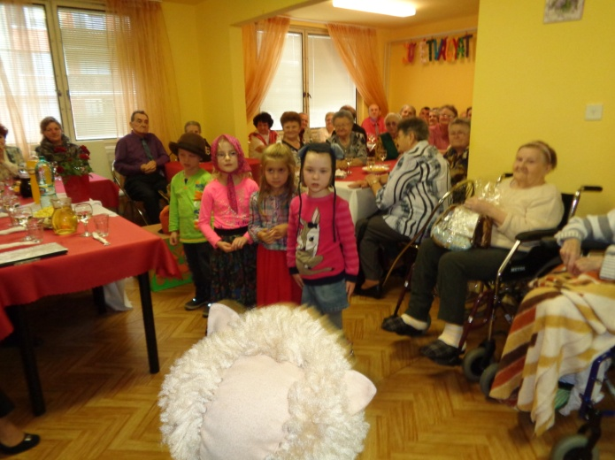
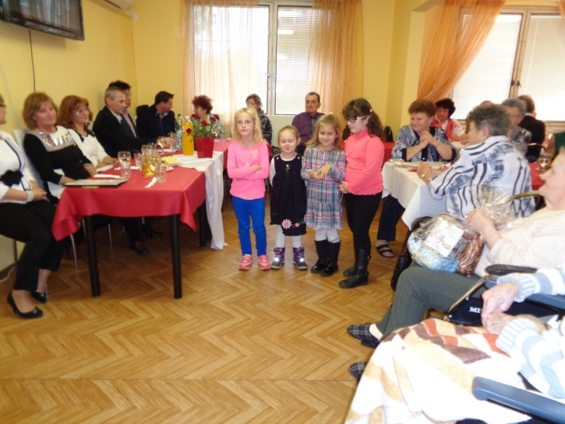
Úcta k starším v penzióne Smaragd

Slide 9

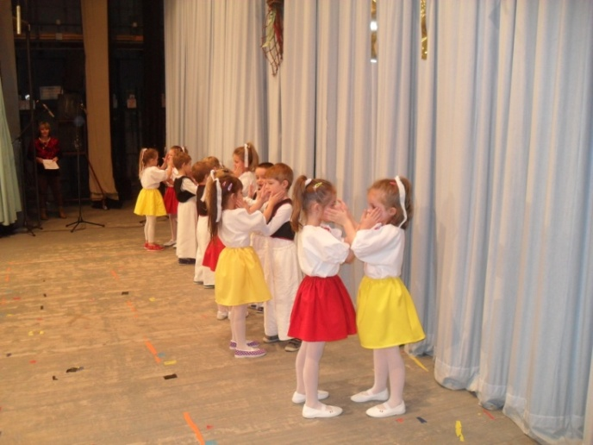
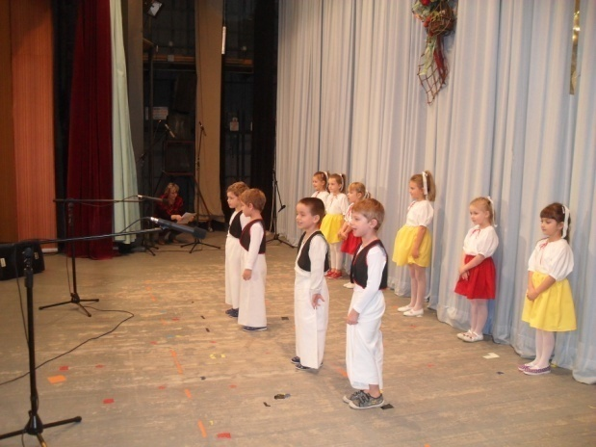
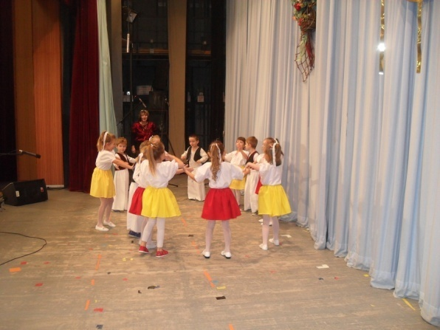
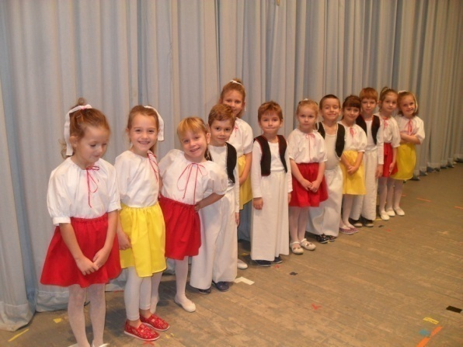
Úcta k starším v KD Hurbanovo

Slide 10

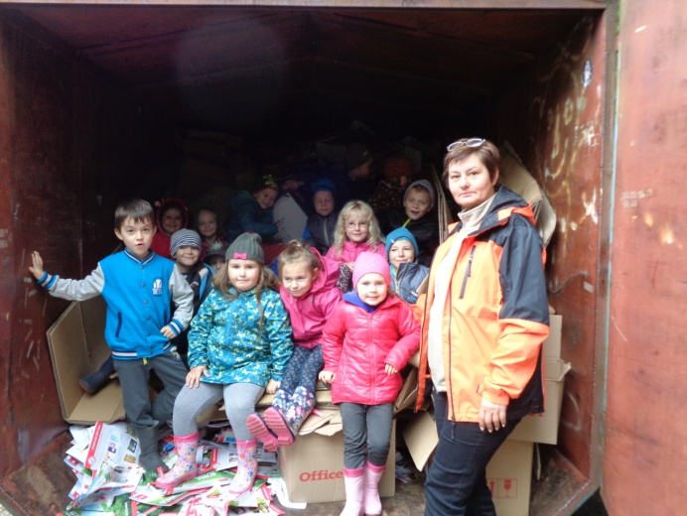
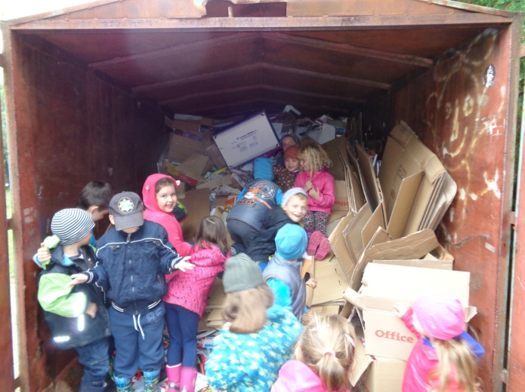
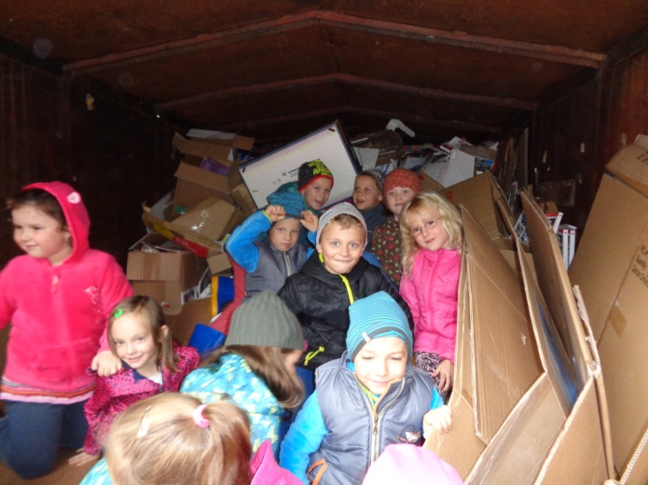
Zber papiera na jeseň

Slide 11
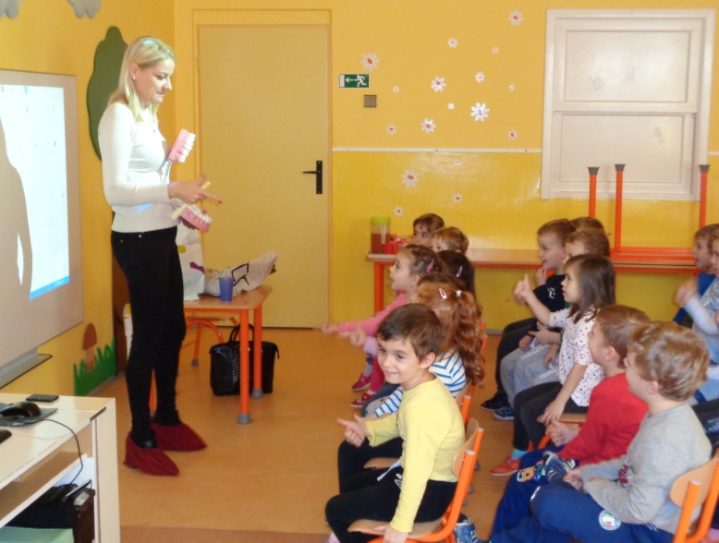

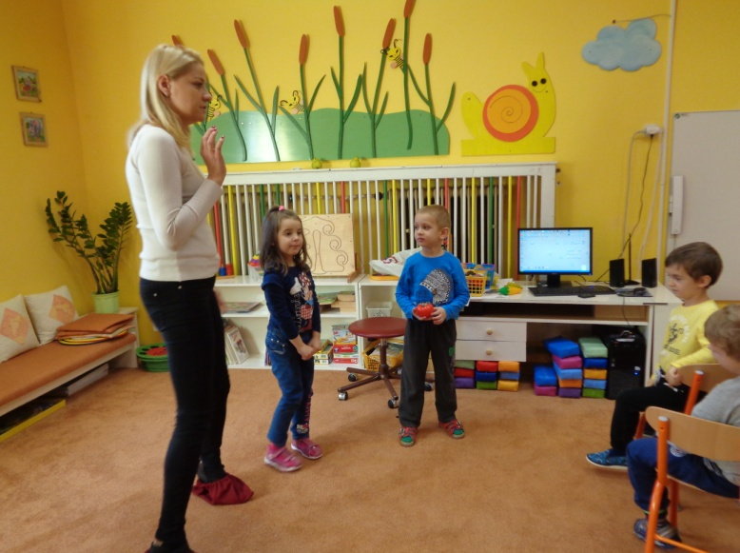
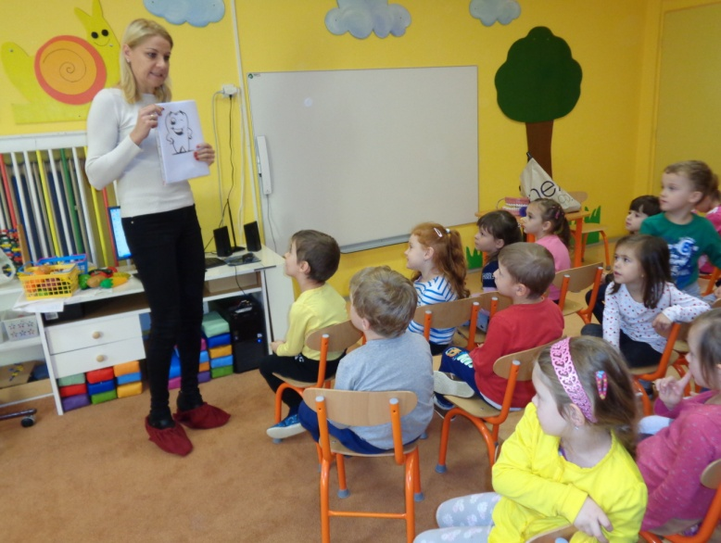
Beseda s dentálnou hygieničkou

Slide 12
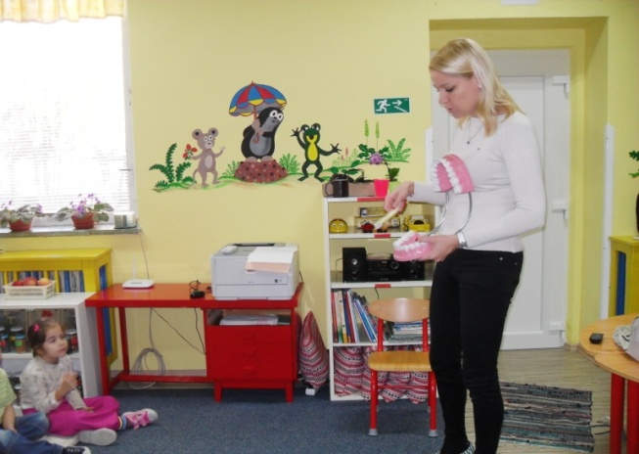

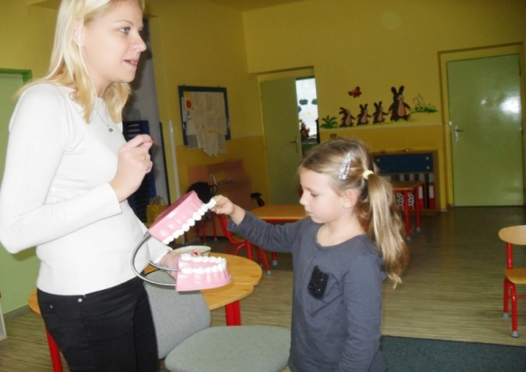
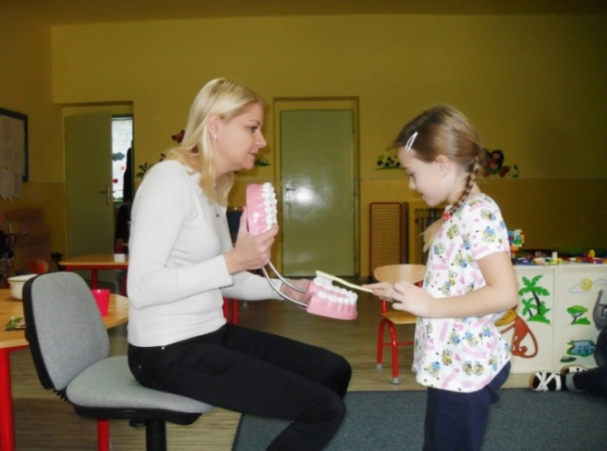
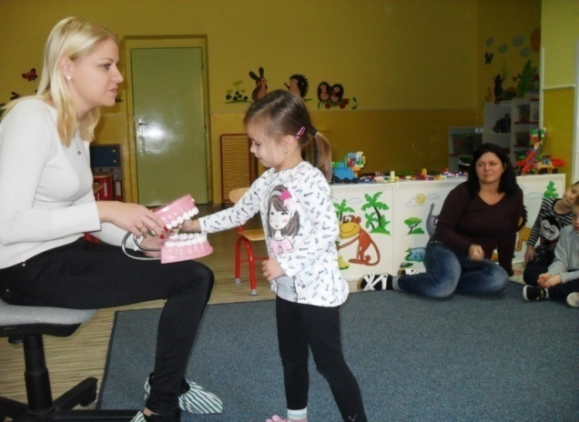

Slide 13

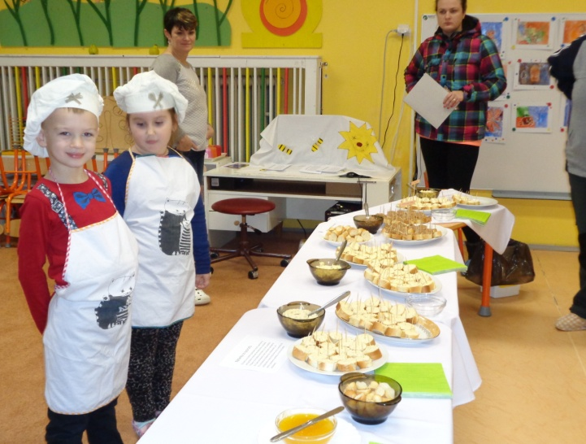
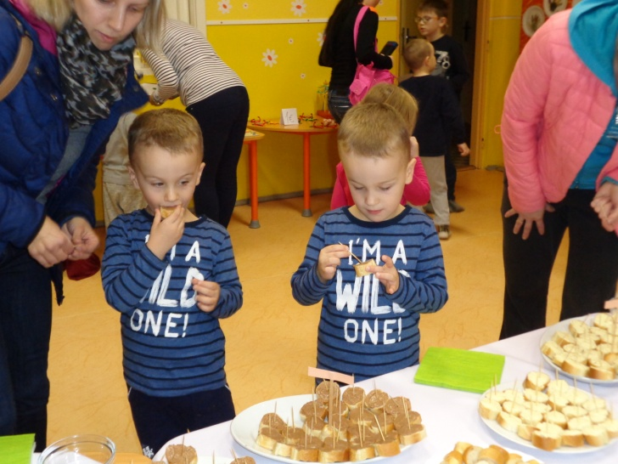
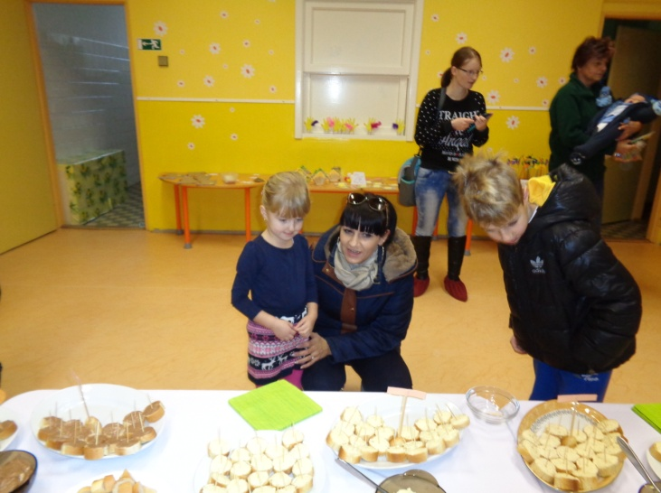
Ochutnávka

Slide 14
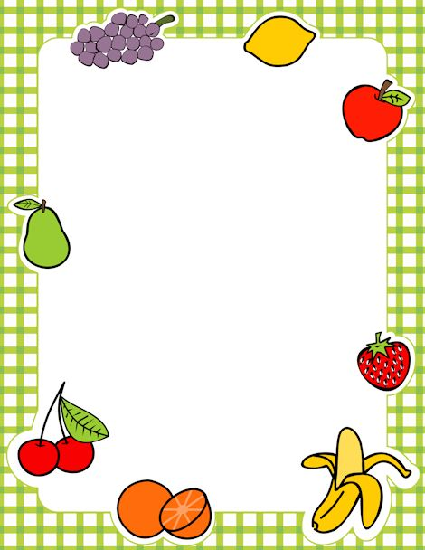
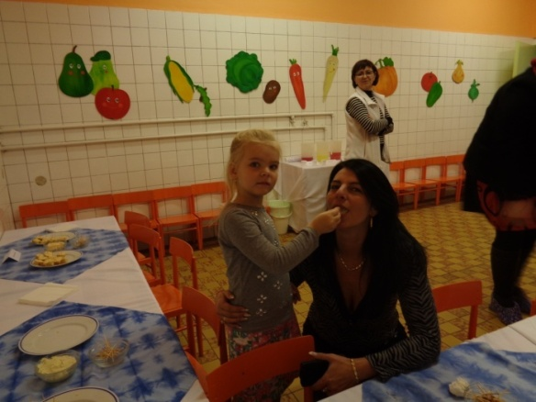
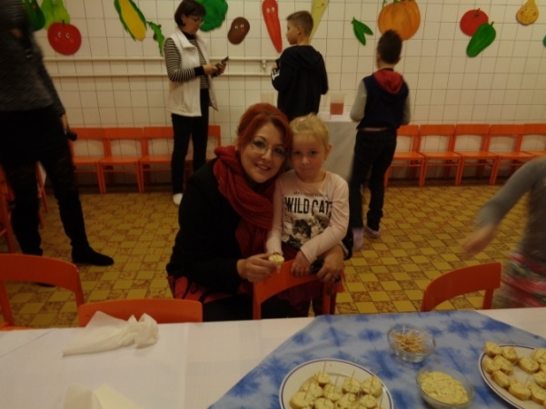
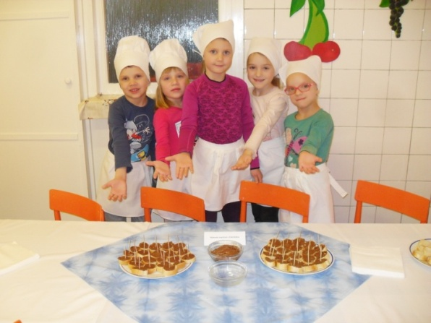
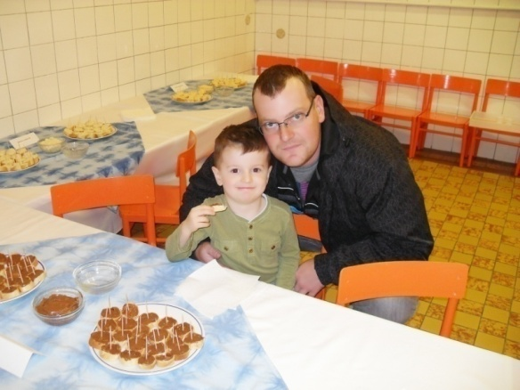

Slide 15

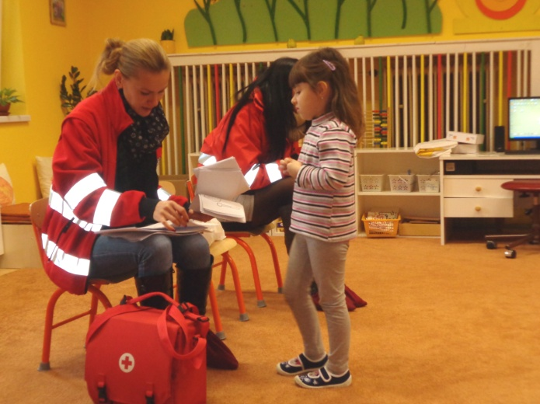
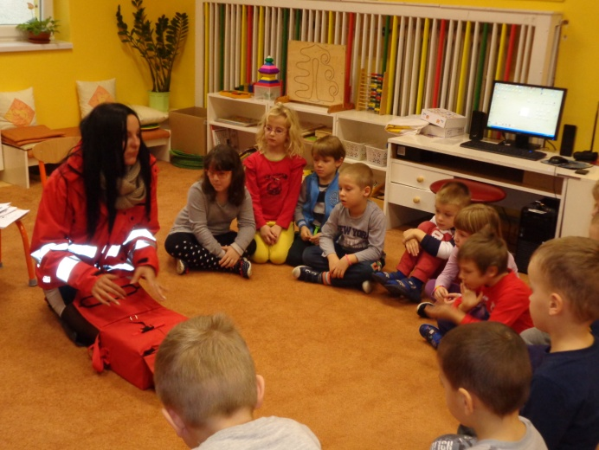
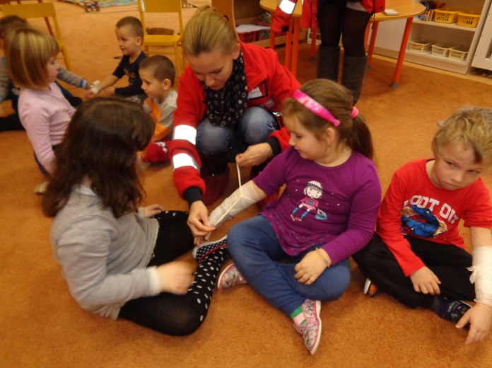
Červený kríž –
prednáška o ochrane zdravia

Slide 16

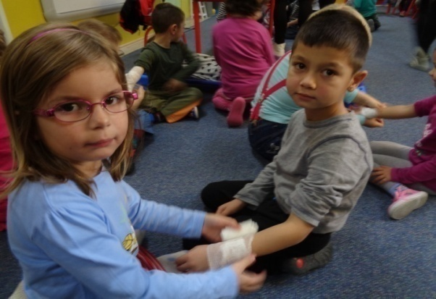




Slide 17




Mikuláš v MŠ

Slide 18






Slide 19



Mikuláš
v MŠ

Slide 20




Mikuláš v penzióne Smaragd

Slide 21




Vianočné tvorivé dielne

Slide 22






Slide 23




Sviatočná hvezdáreň

Slide 24






Slide 25




Karneval v MŠ

Slide 26






Slide 27




Vynášanie Moreny

Slide 28





Návšteva
mestskej
knižnice

Slide 29



Ocenenie výtvarnej súťaže

Slide 30




Divadelné predstavenie v ZŠ
- Medovníkový domček

Slide 31





Slide 32




Predškoláci v ZŠ

Slide 33






Slide 34




Zápis do ZŠ

Slide 35





Plavecký výcvik

Slide 36







Slide 37





Farma v Pavlovom Dvore

Slide 38






Slide 39



Zber papiera – na jar

Slide 40




Simsalala v MŠ

Slide 41






Slide 42






Korčuľovanie

Slide 43







Slide 44





MDD - Po stopách hasičov

Slide 45





MDD

Slide 46




Hasiči v MŠ

Slide 47






Slide 48




Divadelné predstavenie - Domček Forester

Slide 49






Slide 50




Deň kvetov v ZŠ

Slide 51






Slide 52




Športové dopoludnie predškolákov
na sídlisku
Stred

Slide 53






Slide 54




DOD v ZŠ

Slide 55






Slide 56




Výlet predškolákov –
Hospodársky dvor Branovo

Slide 57






Slide 58




Deň rodiny

Slide 59






Slide 60




Rozlúčková slávnosť

Slide 61




Slide 62


